Slide 1
Su GBM asocijuojamų miRNA paieška
Dovydas Kičiatovas
2018-04-12

Slide 2
Turinys
Duomenys
Įrankiai
GBM klasifikavimas
Terapijų grupės
Statistiniai testai
Papildomi darbai
Galutinis miRNA sąrašas

Slide 3
1. Duomenys
miRNA ekspresijos duomenys – iš TCGA Legacy duomenų bazės - https://portal.gdc.cancer.gov/legacy-archive/
miRNA skaičius – 534
Pacientų skaičius – 495
Taip pat 10-ies kontrolinių pacientų duomenys.
Duomenys nestandartizuoti - ekspresijos reikšmės intervale (5:15)

Slide 4


2. Įrankiai
Didžioji dalis darbo atlikta naudojant statistinių skaičiavimų paketą R - https://www.r-project.org/
R daugiausiai naudotas kartu su vienu pagrindinių šiuolaikinio bioinformatiko įrankių – R papildomu paketu Bioconductor – https://bioconductor.org/
Šis paketas skirtas įvairiausių biologinių duomenų paruošimui, analizei bei atvaizdavimui.

Slide 5
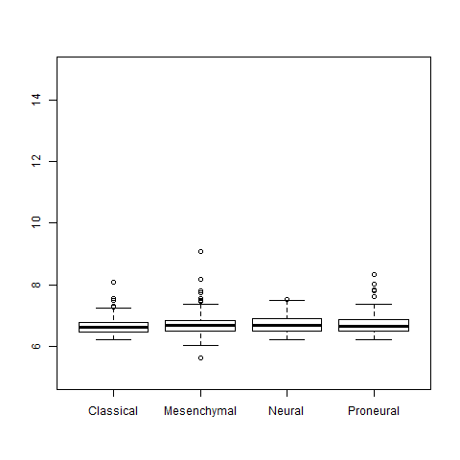
3. GBM klasifikavimas
Pirma užduotis – sumažinti miRNA skaičių tolimesniems tyrimams.
Didelė dalis miRNA iš turimų duomenų neturi įtakos GBM klasifikavimui (ekspresijos lygiai per visus 4 subtipus vienodi)
Dešinėje – hsa-miR-362 ekspresijos boxplot

Slide 6
3. GBM klasifikavimas
miRNA skaičių sumažinau pasinaudodamas tiesine regresija.
Į 4 subtipus sugrupuotoms ekspresijoms pritaikomas tiesinis modelis, kuriam galima taikyti ANOVA (dispersijos analizę), kuri leis įvertinti, ar stebima prasminga tiesinė regresija.
Taip pat reikia nepamiršti grupių perstatų.

Slide 7
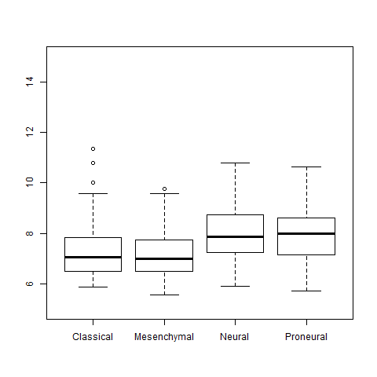
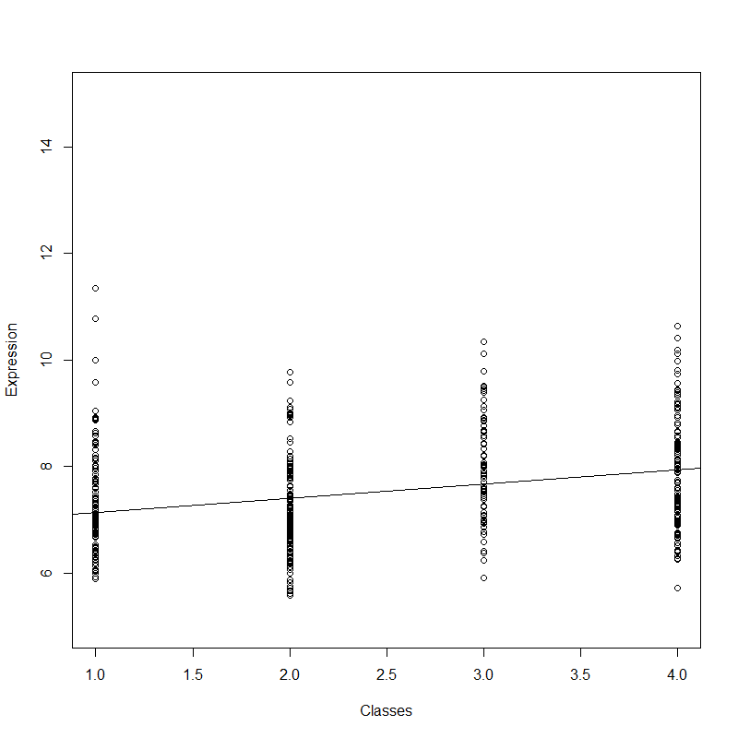
3. GBM klasifikavimas

Slide 8
3. GBM klasifikavimas
Po tiesinės regresijos analizės gautas 150 miRNA sąrašas, kuriame esančiose miRNA tarp GBM subtipų stebima tiesinė regresija (Q = 0,95).
Pacientai klasifikuojami naudojant RandomForest, tikslumas ~72 proc. (100 bandymų vidurkis).
Modelio treniravimo ir testavimo proporcijos – 80 proc. pacientų apmokymui ir 20 proc. testavimui.
Sąrašą dar galima mažinti – galbūt koks nors mažiau nei 150 miRNA derinys klasifikuos taip pat tiksliai (gal net tiksliau)?

Slide 9
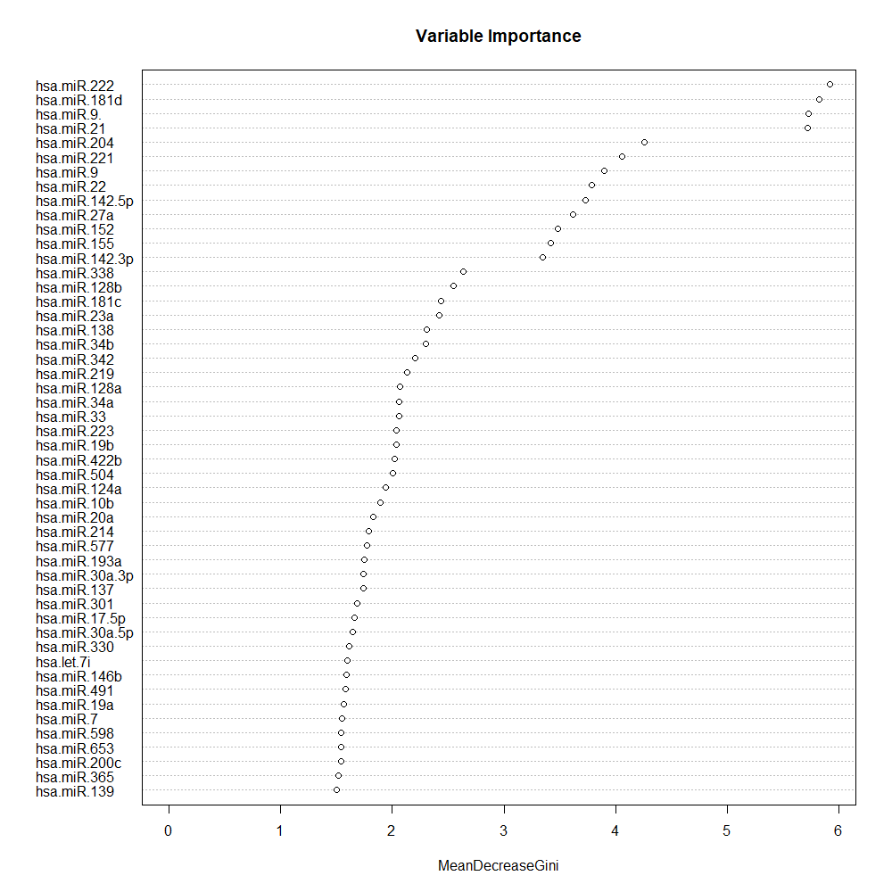
Variable Importance
Vykdoma kintamųjų (miRNA) perstata ir skaičiuojamas naujo medžio Gini indeksas: svarbūs kintamieji indeksą stipriai sumažins, mažiau svarbūs – indeksas pakis nedaug.
Grafike – Gini indekso sumažėjimo vidurkis per medžius, pakeitus (pašalinus) atitinkamą miRNA.

Slide 10
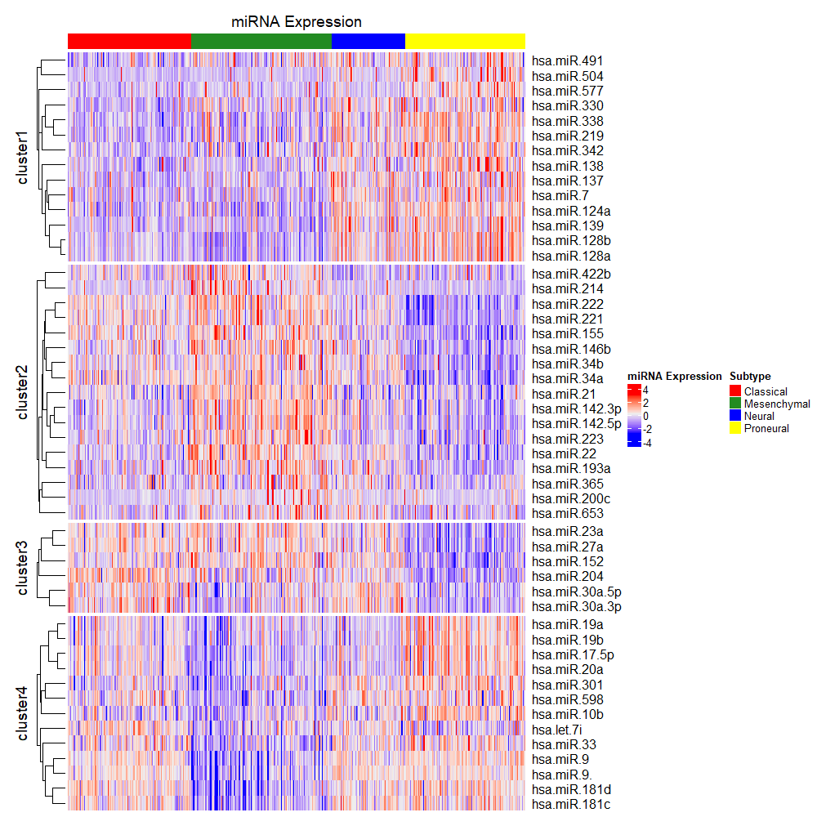
Heatmap
Šių 50-ies miRNA klasifikatoriaus tikslumas ~74 proc. (taip pat 100 bandymų).
Dešinėje – šio sąrašo intensyvumo žemėlapis (eilučių klasteriai pagal k-means algoritmą, k = 4)

Slide 11
4. Terapijų grupės
Pacientus nutarta skirstyti į 3 terapijų grupes:
Radioterapija (apjungtos standartinės radiacijos, nestandartinės radiacijos ir nenurodytos radiacijos grupės), pacientų sk. = 129
Radioterapija kartu su temozolomido (TMZ) terapija, pacientų sk. = 72
TMZ terapija, pacientų sk. = 191
GBM klasifikavimas, remiantis ankstesniu 50-ies miRNA sąrašu, tarp grupių skiriasi:
Radioterapija – 72 proc.
Radioterapija/TMZ – 76 proc.
TMZ – 75 proc.

Slide 12
4. Terapijų grupės
Terapijų grupės papildomai skaidomos į 2 išgyvenamumo grupes:
Išgyvenusieji daugiau (arba lygiai) 12 mėnesių;
Neišgyvenusieji 12 mėnesių.
Grupių dydžiai:
Visi pacientai: 235 ir 230 (51 ir 49 proc.)
Radioterapija: 35 ir 94 (27 ir 73 proc.)
Radioterapija/TMZ: 51 ir 21 (71 ir 29 proc.)
TMZ: 113 ir 78 (59 ir 41 proc.)

Slide 13
4. Terapijų grupės
Išgyvenamumo grupės klasifikuojamos RandomForest (kaip ir GBM subtipai):
Bendras tikslumas (be terapijos grupių): 57 proc.
Radioterapija: 72 proc.
Radioterapija/TMZ: 72 proc.
TMZ: 61 proc.

Slide 14
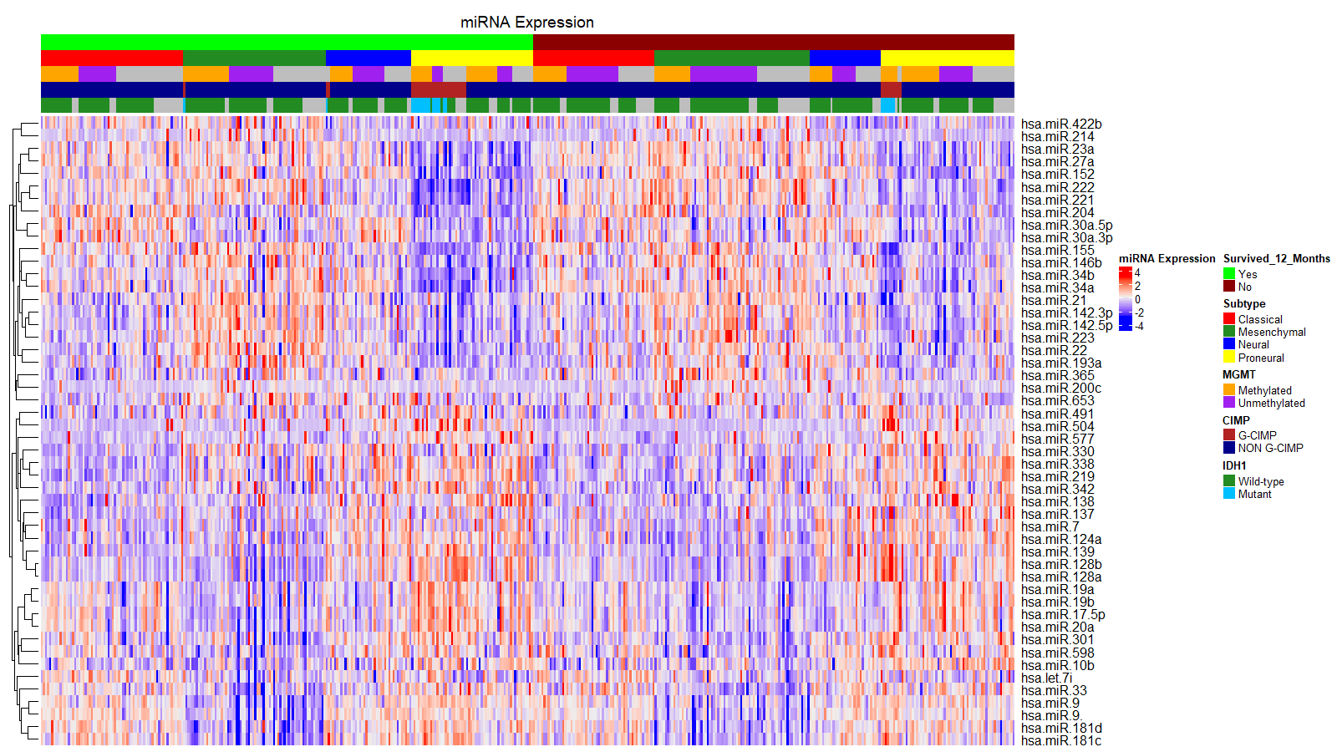

Slide 15
5. Statistiniai testai
Reikia nustatyti, kurių miRNA ekspresijos profilis tarp išgyvenamumo grupių skiriasi.
Panaudojau Mann-Whitney U testą (Q = 0,95) kiekvienai miRNA kiekvienam GBM subtipe, tikrinantį, ar reikšmių pasiskirstymas tarp dviejų populiacijų skiriasi;
Pagal šį testą, šių miRNA pasiskirstymas išgyvenamumo grupėse (neatsižvelgiant į terapiją) turi prasmingus skirtumus: hsa-miR-106b, hsa-miR-130b, hsa-miR-148a, hsa-miR-17-3p, hsa-miR-182, hsa-miR-183, hsa-miR-204, hsa-miR-221, hsa-miR-222, hsa-miR-29c, hsa-miR-30c, hsa-miR-34a, hsa-miR-34b, hsa-miR-9, hsa-miR-92, hsa-miR-93

Slide 16
5. Statistiniai testai
Terapijos grupėse gauti tokie rezultatai:
Radioterapijos grupėje: hsa-miR-335, hsa-miR-138, hsa-miR-99a, hsa-miR-148a
Radioterapijos/TMZ grupėje: hsa-miR-10b, hsa-miR-142-3p, hsa-miR-142-5p, hsa-miR-22, hsa-miR-23b, hsa-miR-92b
TMZ grupėje: hsa-miR-124a, hsa-miR-182, hsa-miR-183, hsa-miR-18a, hsa-miR-222, hsa-miR-223, hsa-miR-93
Šios miRNA savo atitinkamose grupėse išlaiko klasifikavimo tikslumą.
Įtraukus pacientus su pasikartojančia GBM (recurrent) rezultatai pasikeičia.

Slide 17
6. Papildomi darbai
Be šių metodų, taikyti kiti:
PCA analizė
MiRaGE – miRNA kontrolės inferencija iš genų ekspresijos
k-means algoritmas (kartu su intensyvumo žemėlapiais)

Slide 18
7. Galutinis miRNA sąrašas
hsa-miR-106b
hsa-miR-10b
hsa-miR-124a
hsa-miR-130b
hsa-miR-138
hsa-miR-142-3p
hsa-miR-142-5p
hsa-miR-148a
hsa-miR-17-3p
hsa-miR-182
hsa-miR-183
hsa-miR-18a
hsa-miR-204
hsa-miR-22
hsa-miR-221
hsa-miR-222
hsa-miR-223
hsa-miR-23b
hsa-miR-29c
hsa-miR-30c
hsa-miR-335
hsa-miR-34a
hsa-miR-34b
hsa-miR-9
hsa-miR-92
hsa-miR-92b
hsa-miR-93
hsa-miR-99a

